Slide 1



  Xin chào tất cả các con!

Slide 2




Thứ …. ngày … tháng 10 năm 2021
Trao đổi :
Khởi động

Slide 3





Nói lời chào, lời chia tay.
Giới thiệu về trường em

Slide 4
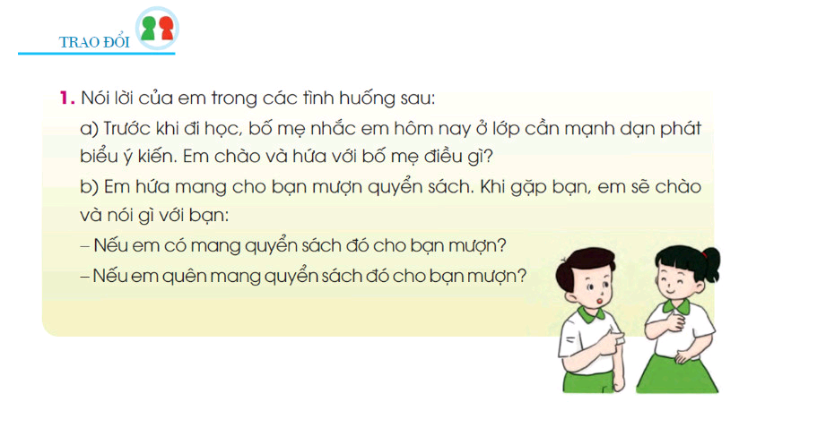
Thứ …. ngày … tháng 10 năm 2021
Luyện nói và nghe:
Nói lời chào, lời chia tay giới thiệu về trường em

Slide 5
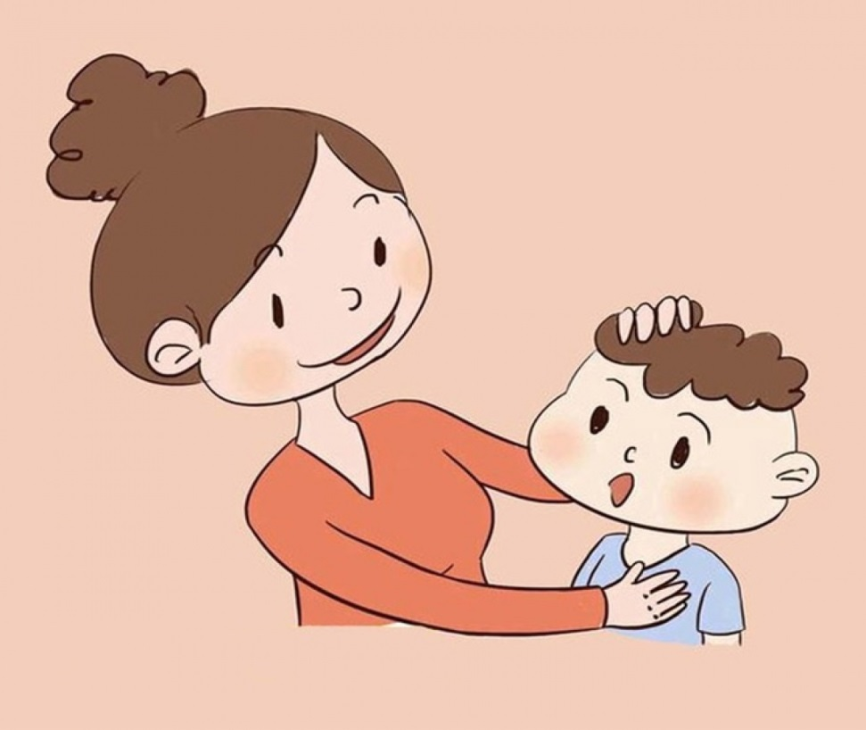
1. Nói lời của em trong các tình huống sau:
a) Trước khi đi học, bố mẹ nhắc em hôm nay ở lớp cần mạnh dạn phát biểu ý kiến. Em chào và hứa với bố mẹ điều gì?
Vâng ạ! Hôm nay con sẽ phát biểu ý kiến thật to, rõ ràng. Bố mẹ yên tâm ạ. Con chào bố mẹ con đi đây ạ.

Slide 6


b) Em hứa mang cho bạn mượn quyển sách. Khi gặp bạn, em sẽ chào và nói gì với bạn:
- Nếu em có mang quyển sách đó cho bạn mượn?
Chào bạn. Mình mang quyển sách cho bạn mượn đây

Slide 7
b) Em hứa mang cho bạn mượn quyển sách. Khi gặp bạn, em sẽ chào và nói gì với bạn:
- Nếu em quên mang quyển sách đó cho bạn mượn?
Chào bạn. Mình xin lỗi bạn vì mình quên không mang sách cho bạn mượn rồi. Nhất định ngày mai mình sẽ mang tới.

Slide 8
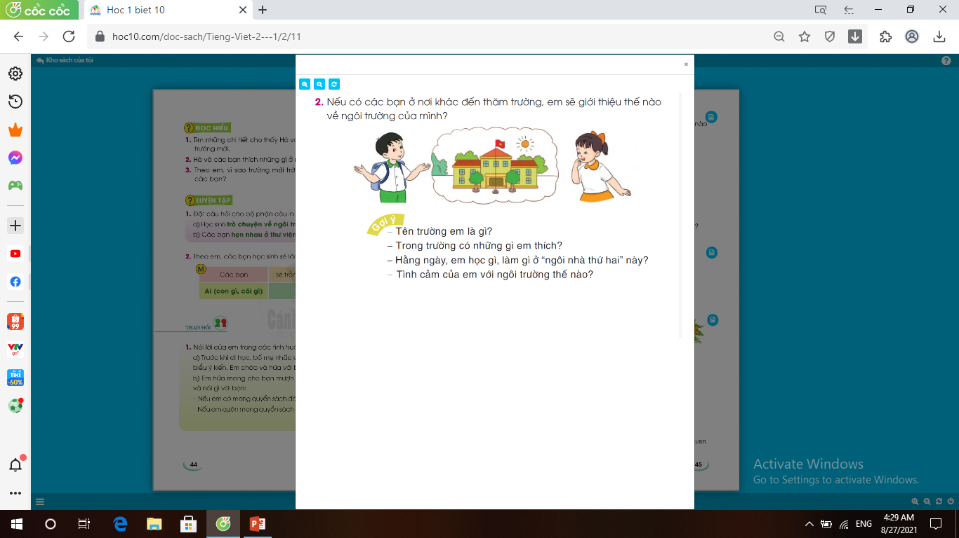
Bài 2.Nếu có các bạn ở nơi khác đến thăm trường,em sẽ giới thiệu thế nào về ngôi trường của mình?

Slide 9
Gợi ý
Tên trường em là gì?
Trong trường có những gì em thích?
Hằng ngày, em học gì, làm gì ở “ ngôi nhà thứ hai” này?
Tình cảm của em với ngôi trường này thế nào?

Slide 10













Chào các bạn, mời các bạn ghé thăm ngôi trường thân yêu của mình! Tên trường mình là Trường Tiểu học ….. Trường nằm trên trục đường … thuộc phường ….. Mình yêu thích mọi thứ ở nơi đây. Trường mình gồm có hai dãy nhà. Một dãy nhà hình chữ U và một dãy nhà cấp 4. Mình yêu thích nhất là thư viện của trường mình, là một phòng đọc nhỏ nhưng rất nhiều sách…..Hằng ngày, mình được học tập, vui chơi và tham gia biết bao hoạt động lý thú. Mình rất yêu trường mình. Chẳng biết từ bao giờ, nơi đây giống như ngôi nhà thứ hai của mình vậy. Mong một ngày nào đó các bạn có thể đến chơi và thăm quan trường mình…..

Slide 11
Chia sẻ
trước lớp
60
50
10
40
20
30

Slide 12



Củng cố,
dặn dò
Fb: Đinh Phương. Zalo: 00969009554

Slide 13

HẸN GẶP LẠI

